Slide 1

Apèsi sou aplikasyon mobil la
Enfòmasyon sou Dokiman an
Gid Pratik | Apèsi sou aplikasyon mobil la
Odyans ki Konsène (yo) | Anplwaye ki nan Premye Liy/Sou Teren, Anplwaye biwo ki touche pa èdtan/SNE, Anplwaye ki touche yon salè e ki pa nan asirans sante obligatwa, Sipèvizè Premye Liy, Manadjè Antrepriz, Chèf Sit la, HR, Chèf Pewòl la, Pewòl Izin nan, Pewòl Rejyonal, IT, Planifikatè Workforce Optimization
Sijè ki enkli (yo) | Kijan pou konekte pandan w ap itilize yon aplikasyon mobil (MyTempo=UKG Pro) Navigasyon nan paj dakèy Opsyon meni prensipal yo
Vèsyon | V3
Dat Dènye Mizajou a | 22-07-2026
Dat Dènye Revizyon an | 05-09-2026

Slide 2
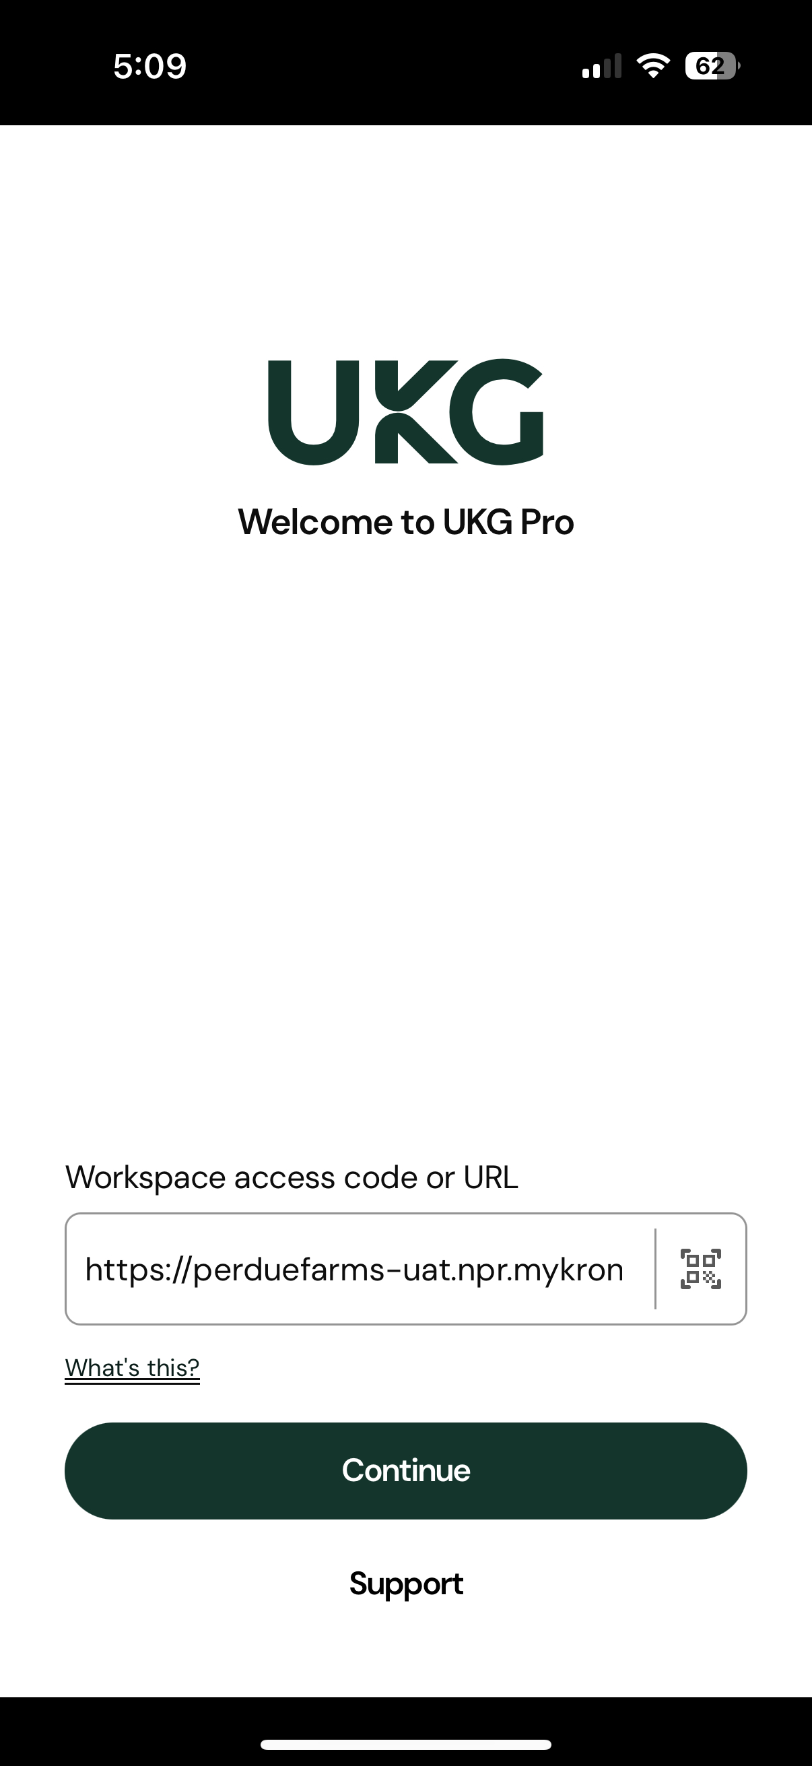
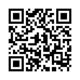
Apèsi sou Aplikasyon Mobil la
Gidpratik sa a pral diskite sou sijè sa yo:
Kijan pou konekte pandan w ap itilize yon aplikasyon mobil (MyTempo=UKG Pro)
Navigasyon nan paj dakèy
Opsyon meni prensipal yo
Kijan pou Konekte Pandan w ap Itilize yon Aplikasyon Mobil
1. Ouvri aplikasyon mobil la epi antre URL sa a: https://perduefarms-pfiprdsso.prd.mykronos.com nan kòd aksè Workspace la oswa nan chan URL la, epi chwazi Kontinye.
1
https://perduefarms-pfiprdsso.pr
1

Slide 3
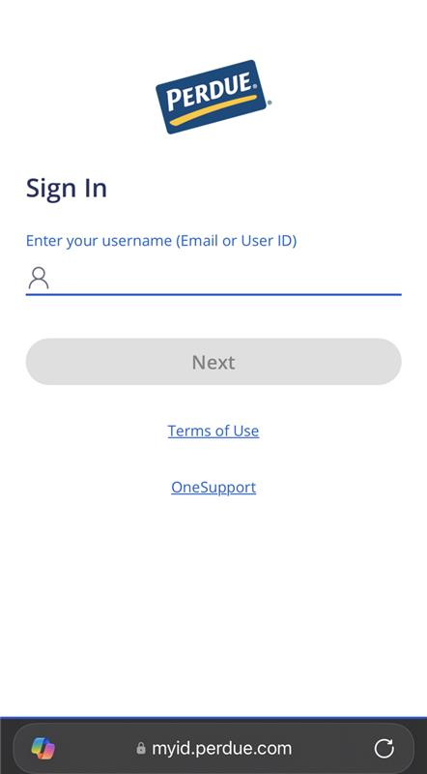
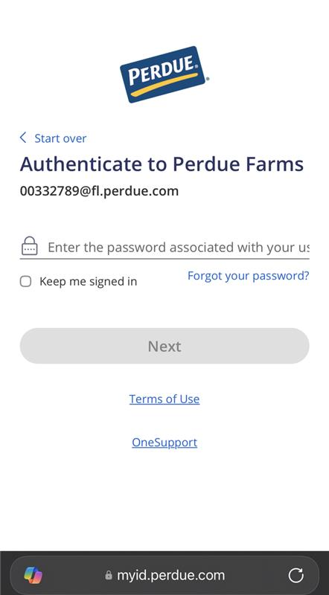
Apèsi sou Aplikasyon Mobil la
2. Antre enfòmasyon idantifikasyon w yo:
  Non itilizatè
  Modpas
  Chwazi Next
2
employeeID@perdue.com

Slide 4
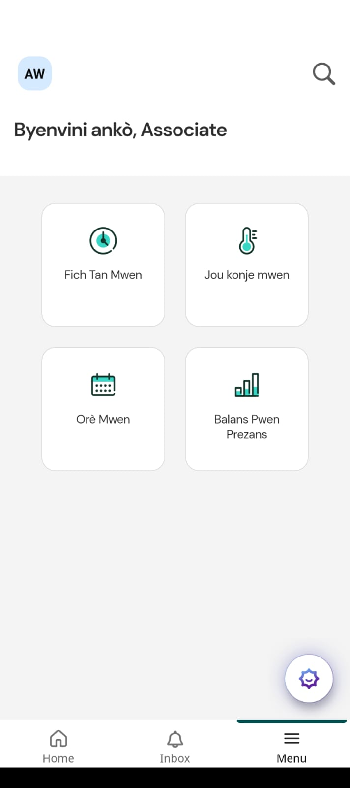
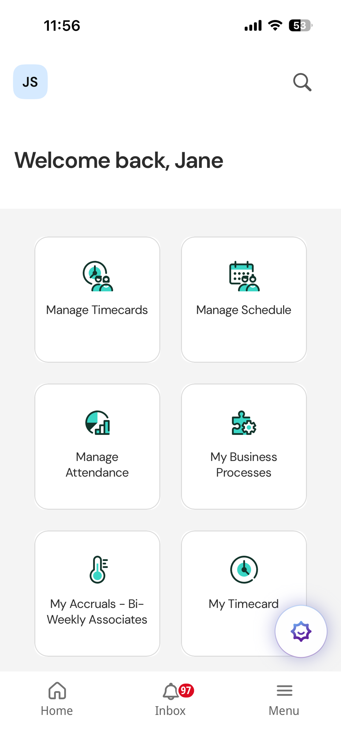
Apèsi sou Aplikasyon Mobil Vi Asosye
Navigasyon nan paj dakèy
Meni prensipal |  | Pou jwenn aksè nan MyTempo, itilize ikòn Meni prensipal la.
Kay |  | Pou retounen nan paj akèy la apati nenpòt paj, itilize ikòn Lakay la.

Slide 5
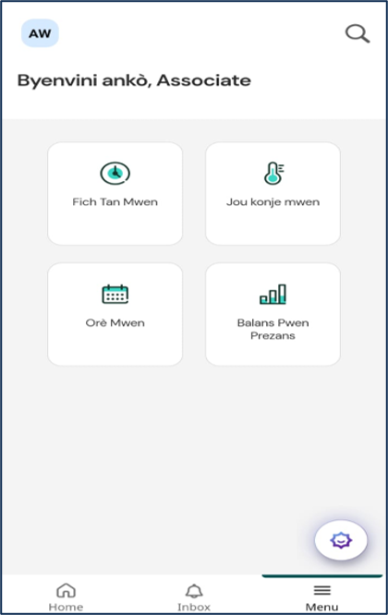
Apèsi sou Aplikasyon Mobil Vi Asosye
Navigasyon nan Paj Dakèy (kontinye)
Mozayik |  | Pou poze aksyon nan paj akèy la, sèvi mazayik yo.
Bwat resepsyon |  | Pou wè demann yo, itilize ikòn klòch la.

Slide 6
Apèsi sou Aplikasyon Mobil Vi Asosye
Navigasyon Paj Akèy (kontinye)
Chèche |  | Pou chèche yon anplwaye an patikilye, itilize opsyon Rechèch la.
Bryte - Èd AI |  | Pou itilize rechèch ki gen èd AI epi jwenn repons rapid, itilize ikòn Bryte la.

Slide 7
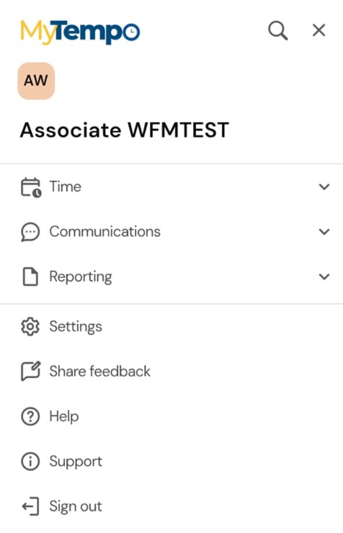
Apèsi sou Aplikasyon Mobil Vi Asosye
Opsyon Meni Prensipal yo
Tan | Pou jwenn aksè nan eleman tankou paj Orè ak Kat anrejistreman tan an, itilize opsyon Time nan
Kominikasyon | Pou jwenn aksè nan notifikasyon yo, itilize opsyon Kominikasyon an
Rapò | Pou jwenn aksè nan eleman tankou bibliyotèk Dataviews, itilize opsyon Reporting nan
Paramèt yo | Pou modifye paramèt pwofil ou yo, sèvi ak opsyon Paramèt yo

Slide 8
Apèsi sou Aplikasyon mobil vi asosye
Opsyon Meni Prensipal yo (kontinye)
Pataje fidbak | Pou bay fidbak, itilize opsyon Pataje fidbak la
Èd | Pou gade atik èd yo ak resous sipò yo, itilize opsyon Èd la
Dekonekte | Pou dekonekte san danje, itilize opsyon Dekonekte a
Remak: Pou resevwa notifikasyon, ou bezwen aktive notifikasyon nan paramèt mobil ou yo.

Slide 9
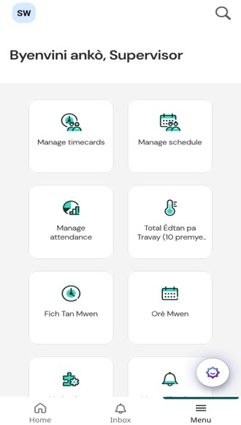
Apèsi sou aplikasyon mobil Vi Sipèvizè a
Navigasyon nan paj Dakèy
Meni prensipal |  | Pou jwenn aksè nan MyTempo, itilize ikòn Meni prensipal la.
Kay |  | Pou retounen nan paj akèy la apati nenpòt paj, itilize ikòn Lakay la.

Slide 10
Apèsi sou aplikasyon mobil Vi Sipèvizè a
Navigasyon nan Paj Dakèy (kontinye)
Mozayik |  | Pou poze aksyon nan paj akèy la, sèvi mazayik yo.
Bwat resepsyon |  | Pou wè demann yo, itilize ikòn klòch la.

Slide 11
Apèsi sou aplikasyon mobil Vi Sipèvizè a
Navigasyon nan Paj Dakèy (kontinye)
Chèche |  | Pou chèche yon anplwaye an patikilye, itilize opsyon Rechèch la.
Bryte - Èd AI |  | Pou itilize rechèch ki gen èd AI epi jwenn repons rapid, itilize ikòn Bryte la.

Slide 12
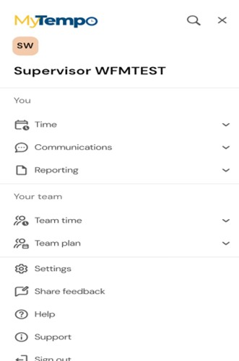
Apèsi sou aplikasyon mobil Vi Sipèvizè a
Opsyon Meni Prensipal yo
Tan | Pou jwenn aksè nan eleman tankou paj Orè ak Kat anrejistreman tan an, itilize opsyon Time nan
Kominikasyon | Pou jwenn aksè nan notifikasyon yo, itilize opsyon Kominikasyon an
Rapò | Pou jwenn aksè nan eleman tankou bibliyotèk Dataviews, itilize opsyon Reporting nan
Paramèt yo | Pou modifye paramèt pwofil ou, itilize opsyon Reg laj la

Slide 13
Apèsi sou aplikasyon mobil Vi Sipèvizè a
Opsyon Meni Prensipal yo (kontinye)
Tan ekip la | Pou jwenn aksè nan rezime tan ak prezans ekip la, itilize opsyon Tan ekip la
Plan Ekip la | Pou jwenn aksè nan jesyonè orè a, tablodbò anplwaye a, jesyonè chaj travay la, definisyon ekip yo, itilize opsyon P lan ekip la
Remak: Pou resevwa notifikasyon, ou bezwen aktive notifikasyon nan paramèt mobil ou yo.

Slide 14
Apèsi sou aplikasyon mobil Vi Sipèvizè a
Opsyon Meni Prensipal yo (kontinye)
Paramèt yo | Pou modifye paramèt pwofil ou yo, sèvi ak opsyon Paramèt yo
Pataje fidbak | Pou bay fidbak, itilize opsyon Pataje fidbak la
Èd | Pou gade atik èd yo ak resous sipò yo, itilize opsyon Èd la
Dekonekte | Pou dekonekte san danje, itilize opsyon Dekonekte a

